Slide 1
Clasificare sentimente

Slide 2
Incercari esuate…
Ideea de baza a proiectului a fost identificarea sentimentelor prin analiza culorilor intr-o NN construita cu Tensorflow.Am obtinut o acuratete foarte mica si astfel am renuntat la aceasta idee (dupa antrenare pe 400 000 de imagini 32x32, am obtinut o acuratete de 0,032).
Pentru ideea finala, am incercat utilizarea unui API pentru Java, SentiWordNet, pentru recunoasterea sentimentelor din imagine(avand doar 3 etichete: positive,negative,neutral), insa am observat o acuratete destul de mica (in medie, 0,6), iar asta ar fi scazut mai mult acuratetea clasificatorului nostru.
Sursa SentiWordNet: http://sentiwordnet.isti.cnr.it/

Slide 3
Ideea finala
Am folosit o retea neuronala oferita de TensorFlow printr-un tool (bazel), antrenata pentru recunoasterea obiectelor din imagine, care are o lista foarte mare de etichete (1001 cuvinte - ImageNet).
Sursa Tensorflow: https://www.tensorflow.org/versions/0.6.0/tutorials/image_recognition/index.html
ImageNet: https://tensorflow.googlesource.com/tensorflow/+/0.5.0/tensorflow/examples/android/assets/imagenet_comp_graph_label_strings.txt

Slide 4
Am utilizat imagini de dimensiuni mai mari si relevante pe care le-am adnotat, impartindu-le in foldere corespunzatoare sentimentelor pe care le inspira.
Pentru a obtine o acuratete mai mare, am redus numarul sentimentelor la 9, prin eliminarea celor oarecum redundante (ex. annoyance, anger, rage -> am lasat doar anger)
Nota: Sentimentele finale sunt: disgust, amazement, sadness, serenity, fear, anger, joy, admiration, boredom

Slide 5
In timpul antrenarii, se creeaza un dictionar in care fiecare obiect are o lista de probabilitati de a fi recunoscut in imagini reprezentative pentru fiecare din cele 9 sentimente.
Astfel, dupa antrenare, fiecare obiect are asociata o lista de probabilitati de a exprima fiecare dintre cele 9 sentimente

Slide 6
La evaluare/testare, pentru toate obiectele din imagine, se face o suma ponderata a listelor de probabilitati pe sentimente.
La final, va fi ales sentimentul pentru care suma calculata anterior este maxima.

Slide 7
Pentru a realiza toate aceste lucruri, am creat 3 scripturi python (pentru antrenare/evaluare/testare automata)
De asemenea, am realizat scripturi de redimensionare a imaginilor si conversie la format jpg (format recunoscut de reteaua neuronala).

Slide 8
Rezultate
In urma evaluarii algoritmului ce foloseste reteaua neuronala convolutionala Tensorflow, am obtinut o acuratete de 0,59.

Slide 9
Evaluarea
foreach image in EvalSet do:
Image
Vector procesat de pixeli
Vector de pixeli
Pre-processing
CNN
Sentiment corect
Lista de cuvinte + probabilitati
verificare
Sentiment
predominant
Dictionar de obiecte
Maximizarea probabilitatilor

Slide 10
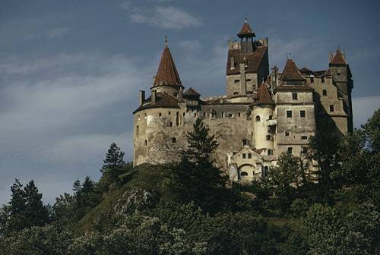
Exemplu
for each image in EvalSet do:
Pre-processing
CNN
[[..][..][..]]
[[..][..][..]]
castle: 0.953291
palace: 0.00454692
monastery: 0.000790622
brambling: 0.000744865
church: 0.000326979
This is amazing!
verificare
Amazement
Dictionar de obiecte
[..,0.8659173,..,..,..,..,..,..,..]

Slide 11
Aceste lucruri au fost realizate de:
Blagoci Vlad
Grigorita Mihai-Adrian
Gusa Andrei
Olaru Gabriel
Sturza Gabriel
Tanase Bianca

